Slide 1
индивидуальная работа №1 по дисциплине «Языки программирования»
«Учебный план»
Рожков Савелий Андреевич

Slide 2
Постановка задачи
Создать файл записей, в котором хранится информация о дисциплинах, читаемых на факультете: название, с какого семестра читается, продолжительность курса (в семестрах), общее количество часов, вид отчётности (зачёт, экзамен), читающая курс кафедра Разработать и реализовать программу "Учебный план", которая считывает исходную информацию и позволяет на основе неё создавать следующие отчёты: 1 Полный список всех дисциплин, который будет отсортирован следующему ключу: с какого семестра читается (по возрастанию) + читающая кафедра (по возрастанию) + общее количество часов (по убыванию). 2 Список всех дисциплин с заданным видом отчётности, отсортированный по следующему ключу: продолжительность курса (по возрастанию) + общее количество часов (по убыванию). 3 Список всех дисциплин с общим количеством часов от N1 до N2, отсортированный по следующему ключу: читающая кафедра (по возрастанию) + общее количество часов 9по убыванию). Создать базу дисциплин, включающую не менее 25 записей и на основе неё сформировать все указанные списки. База должна содержать такие записи, чтобы во всех списках явно прослеживался заданный вид сортировки по всем ключам. Для сортировки записей использовать сортировку бинарными вставками.

Slide 3
Описание решаемой проблемы
Разработать программу для управления базой дисциплин с функциями добавления, удаления и редактирования. Хранить данные о дисциплинах: название, кафедру, семестр начала, продолжительность, часы и вид отчётности. Реализовать три отчёта с сортировкой бинарными вставками по разным ключам. Использовать текстовый файл для хранения 25 записей. Создать удобное меню с защитой от ошибок ввода.

Slide 4
Перечень требований к программе
1. Хранение информации о дисциплинах в текстовом файле с полями
2. Формирование трёх отчётов
3. Реализовать операции CRUD записей.
4. Использовать сортировку бинарными вставками.
5. Создать тестовую базу данных из 25 записей.
6. Организовать удобный пользовательский интерфейс с меню.

Slide 5
Обоснование выбора структур данных
Для реализации проекта выбрана структура словарей.
Формат хранения в текстовом файле выбран из-за:
Простоты реализации
Отсутствия зависимости от внешних библиотек
Легкости ручного редактирования при необходимости

Slide 6
Архитектура программы и модульная структура
Программа построена по модульному принципу, что разделяет логику интерфейса, вычислений и проверки данных:
main.py - пользовательский интерфейс и логика
sort.py - алгоритмы сортировки
database.txt - хранилище данных

Slide 7
Особенности реализации
Ключевой алгоритм - сортировка бинарными вставками
Особенности реализации:
Единая функция сортировки с параметром типа отчёта
Вложенные сравнения для составных ключей
Ручная реализация без использования встроенных sort()
Разделение логики сравнения по типам отчётов

Slide 8
Особенности работы с данными
• Добавление: Автоматическая генерация ID. Поэтапный ввод полей с проверкой. Мгновенное сохранение в файл.
• Редактирование и удаление: Показ нумерованного списка. Выбор по ID. Мгновенная синхронизация с файлом.
• Валидация: Проверка числовых диапазонов (семестр 1-8, часы >0). Контроль формата отчётности ("зачёт"/"экзамен"). Запрет пустых строк.
• Обработка ошибок: При некорректном вводе - сообщение и повтор запроса. Обработка ошибок файлов без аварийного завершения.
• Целостность: Немедленная запись изменений. Защищённый формат хранения (разделитель ";").

Slide 9
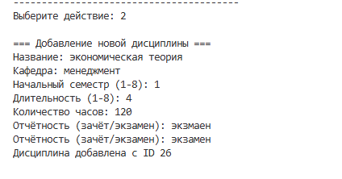
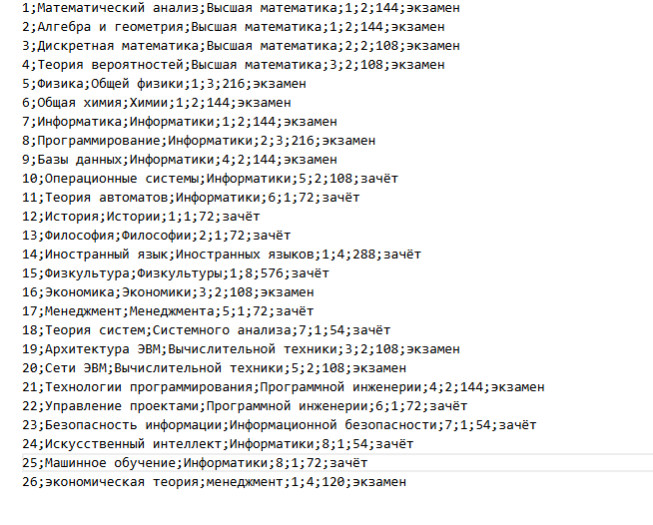
Тестирования
Тест добавление:
Новая дисциплина добавляется с ID = 26 (следующий после максимального)
Все введенные данные сохраняются без искажений
Файл обновляется мгновенно после добавления

Slide 10
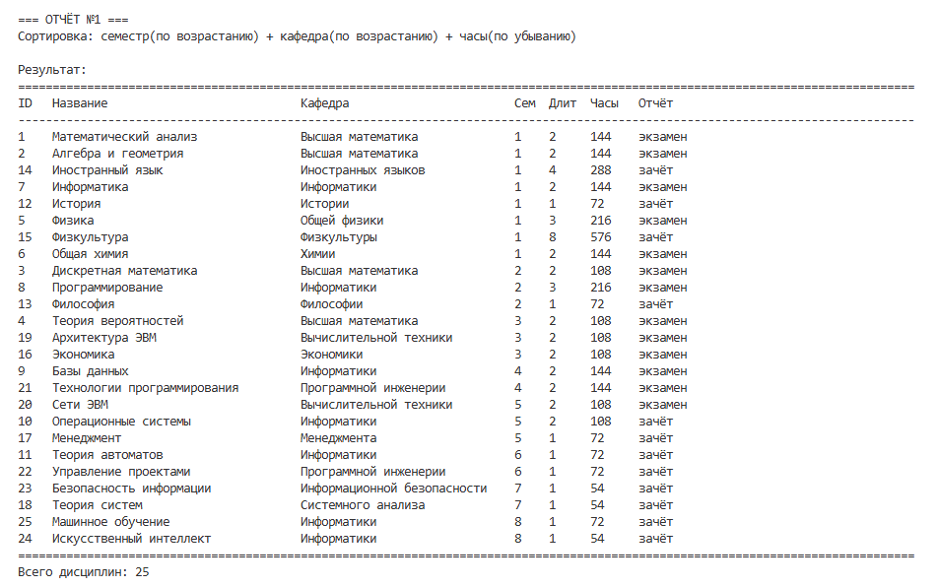
Тестирования
Тест Отчёт 1:
Сортировка по семестру (возрастание)
Сортировка по кафедре (возрастание)
Сортировка по часам (убывание) Особенность: Дисциплины с одинаковыми значениями ключей сохраняют относительный порядок (стабильная сортировка)

Slide 11
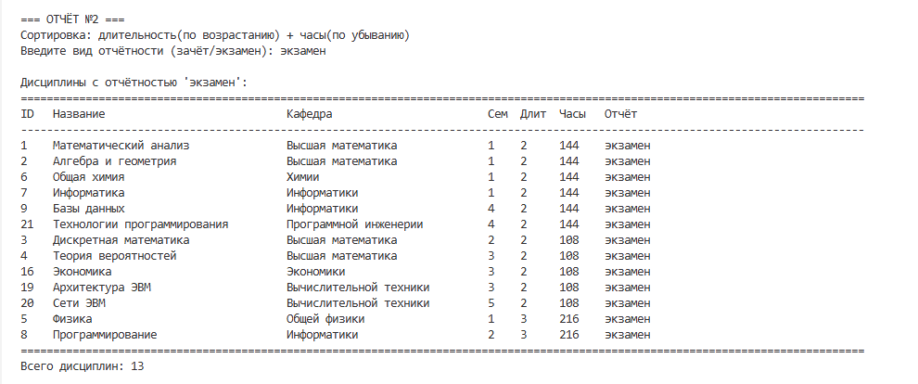
Тестирования
Тест Отчёт 2:
Фильтрация по виду отчётности ("зачёт"/"экзамен") Сортировка по длительности (возрастание)
При одинаковой длительности сортировка по часам (убывание

Slide 12
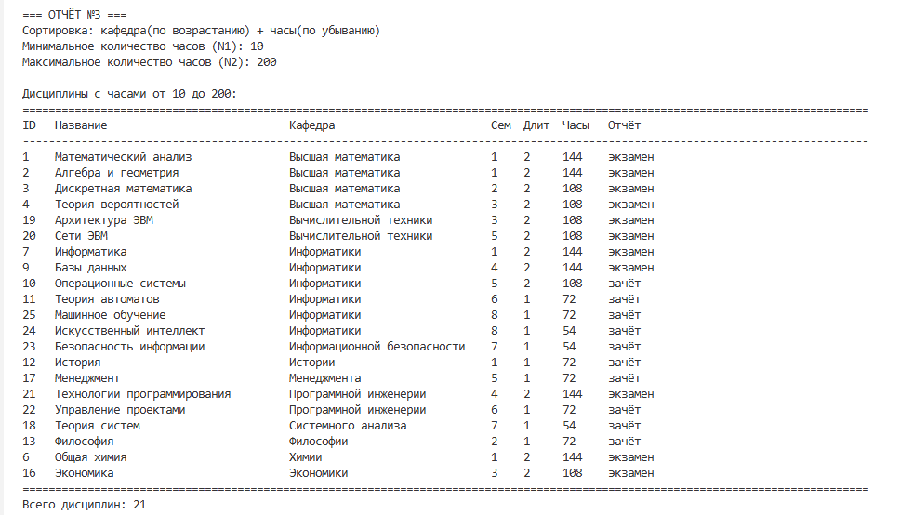
Тестирования
Тест Отчёт 3:
Фильтрация по диапазону часов (N1-N2)
Все дисциплины вне диапазона исключаются из выборки
Сортировка по кафедре и часам соответствует требованиям

Slide 13
Итоги
Программа успешно реализована в полном соответствии с техническим заданием. Все три отчёта формируются с правильной сортировкой бинарными вставками по указанным составным ключам. CRUD-операции работают корректно с немедленной синхронизацией данных в текстовом файле. Пользовательский интерфейс в виде меню обеспечивает удобную навигацию и защиту от некорректного ввода. Тестирование подтвердило устойчивость программы к ошибочным данным и сохранение целостности информации. Программа готова к использованию для управления

